Slide 1

ບົດທີ 5
P
ຄໍາສັ່ງຄວບຄຸມ Control Statement
ປຕ ແພງຄໍາ ລາວຢາງໃຈ ພາສາຄອມພິວເຕີ C Language Programming
1

Slide 2
ເນື້ອໃນຫຍໍ້
P
ຄໍາສັ່ງເງື່ອນໄຂ (Condition Statement).
ຄໍາສັ່ງທໍາຊໍ້າ (Iteration Statement).
ປຕ ແພງຄໍາ ລາວຢາງໃຈ ພາສາຄອມພິວເຕີ C Language Programming
2

Slide 3
I. ຄໍາສັ່ງເງື່ອນໄຂ (Condition Statement)
P
ຄໍາສັ່ງເງື່ອນໄຂ (Condition Statement) ເປັນຄໍາສັ່ງທີ່ໃຊ້ເລືອກທໍາໂດຍພິຈາລະນາຈາກເງືອນໄຂທີ່ກໍານົດ. ຄໍາສັ່ງ if ເງື່ອນໄຂດຽວ.
ເງື່ອນໄຂ
false
true
If (ເງື່ອນໄຂ){
ຄໍາສັ່ງທີ 1;
}
ຄໍາສັ່ງທີ 2;
ຄໍາສັ່ງທີ 1
ຄໍາສັ່ງທີ 2
ປຕ ແພງຄໍາ ລາວຢາງໃຈ ພາສາຄອມພິວເຕີ C Language Programming
3

Slide 4
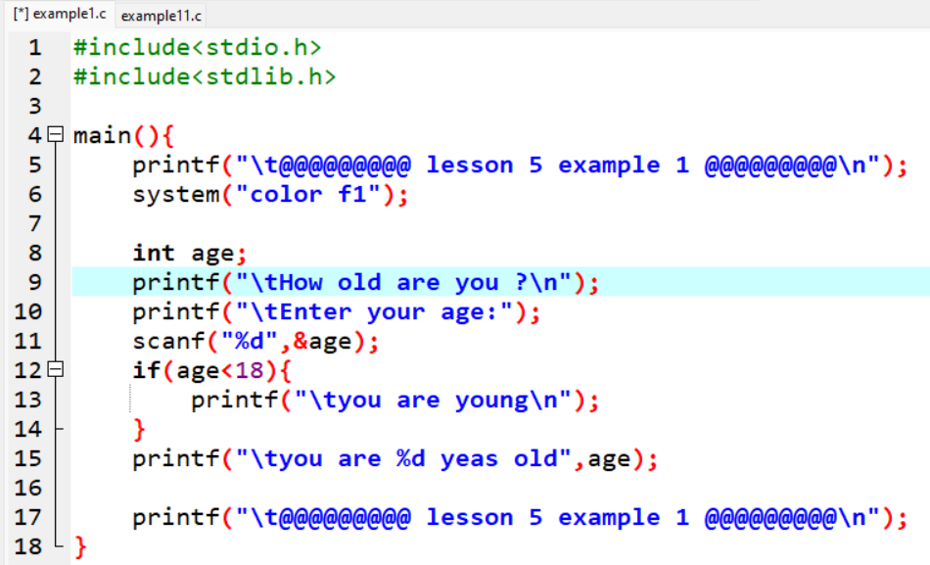
I. ຄໍາສັ່ງເງື່ອນໄຂ (Condition Statement) ຕໍ່
P
ຄໍາສັ່ງ if ເງື່ອນໄຂດຽວ ຕົວຢ່າງການຂຽນ code
ປຕ ແພງຄໍາ ລາວຢາງໃຈ ພາສາຄອມພິວເຕີ C Language Programming
4

Slide 5
I. ຄໍາສັ່ງເງື່ອນໄຂ (Condition Statement) ຕໍ່
P
ຄໍາສັ່ງເງື່ອນໄຂ (Condition Statement) ເປັນຄໍາສັ່ງທີ່ໃຊ້ເລືອກທໍາໂດຍພິຈາລະນາຈາກເງືອນໄຂທີ່ກໍານົດ. ຄໍາສັ່ງ if else ເງື່ອນໄຂດຽວ.
ເງື່ອນໄຂ
false
If (ເງື່ອນໄຂ){
ຄໍາສັ່ງທີ 1;
}
else{
ຄໍາສັ່ງທີ 2;
}
ຄໍາສັ່ງທີ 3;
true
ຄໍາສັ່ງທີ 1
ຄໍາສັ່ງທີ 2
ຄໍາສັ່ງທີ 3
ປຕ ແພງຄໍາ ລາວຢາງໃຈ ພາສາຄອມພິວເຕີ C Language Programming
5

Slide 6
I. ຄໍາສັ່ງເງື່ອນໄຂ (Condition Statement) ຕໍ່
P
ຄໍາສັ່ງເງື່ອນໄຂ (Condition Statement) ເປັນຄໍາສັ່ງທີ່ໃຊ້ເລືອກທໍາໂດຍພິຈາລະນາຈາກເງືອນໄຂທີ່ກໍານົດ. ຄໍາສັ່ງ if ຊ້ອນ if ຫຼາຍເງື່ອນໄຂ.
If (ເງື່ອນໄຂ 1){
ຄໍາສັ່ງທີ 1;
}
else if (ເງື່ອນໄຂ 2){
ຄໍາສັ່ງທີ 2;
}
else if (ເງື່ອນໄຂ 3){
ຄໍາສັ່ງທີ 3;
}
Else{
ຄໍາສັ່ງທີ 4;
}
ຄໍາສັ່ງທີ 5;
ປຕ ແພງຄໍາ ລາວຢາງໃຈ ພາສາຄອມພິວເຕີ C Language Programming
6

Slide 7
I. ຄໍາສັ່ງເງື່ອນໄຂ (Condition Statement) ຕໍ່
P
ຄໍາສັ່ງ if ຊ້ອນ if ຫຼາຍເງື່ອນໄຂ.
ເງື່ອນໄຂ 1
false
ເງື່ອນໄຂ2
false
true
ເງື່ອນໄຂ3
false
true
true
ຄໍາສັ່ງທີ 1
ຄໍາສັ່ງທີ 2
ຄໍາສັ່ງທີ 3
ຄໍາສັ່ງທີ 4
ຄໍາສັ່ງທີ 5
ປຕ ແພງຄໍາ ລາວຢາງໃຈ ພາສາຄອມພິວເຕີ C Language Programming
7

Slide 8
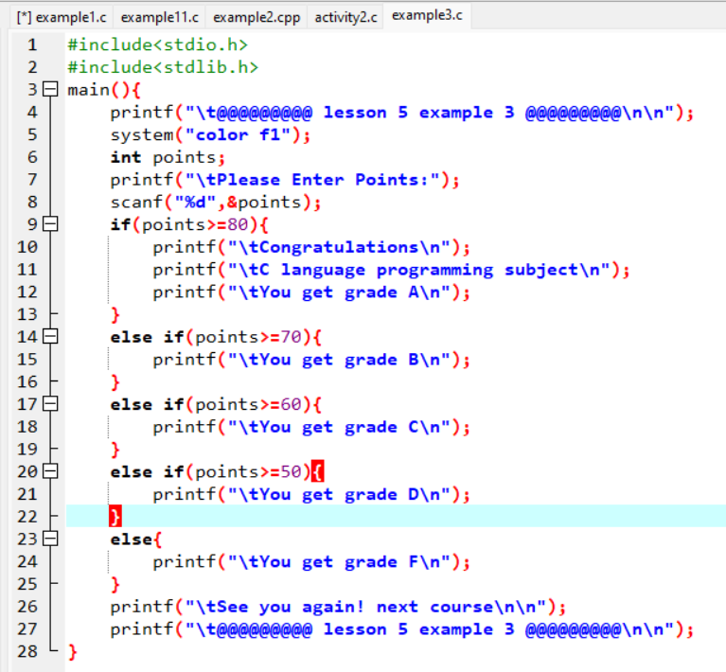
I. ຄໍາສັ່ງເງື່ອນໄຂ (Condition Statement) ຕໍ່
P
ຄໍາສັ່ງ if ຊ້ອນ if ຫຼາຍເງື່ອນໄຂ.
ປຕ ແພງຄໍາ ລາວຢາງໃຈ ພາສາຄອມພິວເຕີ C Language Programming
8

Slide 9
I. ຄໍາສັ່ງເງື່ອນໄຂ (Condition Statement) ຕໍ່
P
ຄໍາສັ່ງເງື່ອນໄຂ (Condition Statement) ເປັນຄໍາສັ່ງທີ່ໃຊ້ເລືອກທໍາໂດຍພິຈາລະນາຈາກເງືອນໄຂທີ່ກໍານົດ. ຄໍາສັ່ງ if ຊ້ອນ if ຫຼາຍເງື່ອນໄຂ.
ຄະແນນ | ເກຣດ
ຄະແນນ >= 80 | Get grade A Best
ຄະແນນ >= 75 | Get grade B+ Fairly best
ຄະແນນ >= 70 | Get grade B Fairly best
ຄະແນນ >= 65 | Get grade C+ Good
ຄະແນນ >= 60 | Get grade C Fairly good
ຄະແນນ >= 55 | Get grade D+ Bad
ຄະແນນ >= 50 | Get grade D fairly bad
ຄະແນນ >=0 | Get grade F very bad
ປຕ ແພງຄໍາ ລາວຢາງໃຈ ພາສາຄອມພິວເຕີ C Language Programming
9

Slide 10
I. ຄໍາສັ່ງເງື່ອນໄຂ (Condition Statement) ຕໍ່
P
ຄໍາສັ່ງ switch-case: ເປັນຄໍາສັ່ງທີ່ໃຊ້ເລືອກເຮັດວຽກຕາມຄໍາສັ່ງຕ່າງໆ ໂດຍພິຈາລະນາຈາກຄ່າຂອງຕົວປ່ຽນ ຫຼື ຜົນທີ່ກໍານົດໃຫ້ຕົງກັບ case ໃດ. ຄໍາສັ່ງ switch ຈະກວດສອບຄ່າຂອງຕົວປ່ຽນ ຫຼື ຜົນທີ່ກໍານົດແລ້ວພົບວ່າຕົງກັບ case ໃດກໍ່ຈະເຮັດວຽກທີ່ຢູ່ພາຍໃຕ້ຂອງຄໍາສັ່ງຂອງ case ນັ້ນ, ແຕ່ຖ້າກວດສອບແລ້ວບໍ່ຕົງຕາມຄໍາສັ່ງໃດໆໃນ case ແມ່ນຈະເຂົ້າສູ່ການເຮັດວຽກພາຍໃຕ້ສ່ວນຂອງ default.
switch(var)
case value 1
case value 2
case value 3
case value 4
ປຕ ແພງຄໍາ ລາວຢາງໃຈ ພາສາຄອມພິວເຕີ C Language Programming
10

Slide 11
I. ຄໍາສັ່ງເງື່ອນໄຂ (Condition Statement) ຕໍ່
P
ຄໍາສັ່ງ switch-case
switch (){
case ຄ່າທີ 1;
ຄໍາສັ່ງທີ 1;
break;
case ຄ່າທີ 2;
ຄໍາສັ່ງທີ 2;
break;
case ຄ່າທີ 3;
ຄໍາສັ່ງທີ 3;
break;
default :
ຄໍາສັ່ງທີ 4;
}
ປຕ ແພງຄໍາ ລາວຢາງໃຈ ພາສາຄອມພິວເຕີ C Language Programming
11

Slide 12
II. ຄໍາສັ່ງທໍາຊໍ້າ (Iteration Statement).
P
ເປັນຄໍາສັ່ງທີ່ໃຊ້ກໍານົດວົງຮອບ (loop) ໃນການເຮັດວຽກຂອງໂປຣແກຣມ, ເຊິ່ງມີປະໂຫຍດຫຼາຍໃນກໍລະນີການເຮັດວຽກແບບຊໍ້າກັນຫຼາຍໆຄັ້ງ.
ຄໍາສັ່ງເຮັດຊໍ້າ for
For( ກໍານົດຄ່າເລີ່ມຕົ້ນໃຫ້ກັບຕົວປ່ຽນ; ເງື່ອນໄຂທີ່ຕ້ອງການກວດສອບ; ປັບຄ່າຂອງຕົວປ່ຽນ) {
ຄໍາສັ່ງທີ 1;
}
ຄໍາສັ່ງທີ 2;
ກໍານົດຄ່າເລີ່ມຕົ້ນໃຫ້ກັບຕົວປ່ຽນ: ສ່ວນນີ້ແມ່ນການກໍານົດຄ່າເລີ່ມຕົ້ນໃຫ້ກັບຕົວປ່ຽນ ທີ່ຕ້ອງການໃຊ້ງານໃນ loop ໂດຍປົກກະຕິເຮົາຈະໃຊ້ຕົວປ່ຽນນີ້ເປັນຕົວຄວບຄຸມ loop.
ເງື່ອນໄຂທີ່ຕ້ອງການກວດສອບ: ເປັນເງື່ອນໄຂໃນການເຮັດວຽກຂອງ loop, ຖ້າເງື່ອນໄຂນີ້ເປັນຄ່າຖືກຈະເຮັດວຽກພາຍໃນ loop, ແຕ່ຖ້າເງື່ອນໄຂນີ້ເປັນຄ່າຜິດກໍ່ອອກຈາກ loop ໄປເຮັດວຽກຢູ່ນອກຄໍາສັ່ງ loop.
ປັບຄ່າຂອງຕົວປ່ຽນ: ເປັນຄໍາສັ່ງທີ່ໃຊ້ປັບຄ່າຂອງຕົວປ່ຽນໃຫ້ກັບ loop ໂດຍອາດເປັນການເພີ່ມຄ່າ ຫຼື ລົດຄ່າຂອງຕົວປ່ຽນນັ້ນ, ເຊິ່ງສ່ວນນີ້ເປັນສ່ວນທີ່ມີຄວາມສໍາຄັນຫຼາຍ.
ປຕ ແພງຄໍາ ລາວຢາງໃຈ ພາສາຄອມພິວເຕີ C Language Programming
12

Slide 13
II. ຄໍາສັ່ງທໍາຊໍ້າ (Iteration Statement).
P
ເປັນຄໍາສັ່ງທີ່ໃຊ້ກໍານົດວົງຮອບ (loop) ໃນການເຮັດວຽກຂອງໂປຣແກຣມ, ເຊິ່ງມີປະໂຫຍດຫຼາຍໃນກໍລະນີການເຮັດວຽກແບບຊໍ້າກັນຫຼາຍໆຄັ້ງ.
ຄໍາສັ່ງເຮັດຊໍ້າ for
ກໍານົດຄ່າເລີ່ມຕົ້ນໃຫ້ກັບຕົວປ່ຽນ
ເງື່ອນໄຂ
ຜິດ
ປັບຄ່າຂອງຕົວປ່ຽນ
ຖືກ
ຄໍາສັ່ງທີ 1
ຄໍາສັ່ງທີ 2
ປຕ ແພງຄໍາ ລາວຢາງໃຈ ພາສາຄອມພິວເຕີ C Language Programming
13

Slide 14
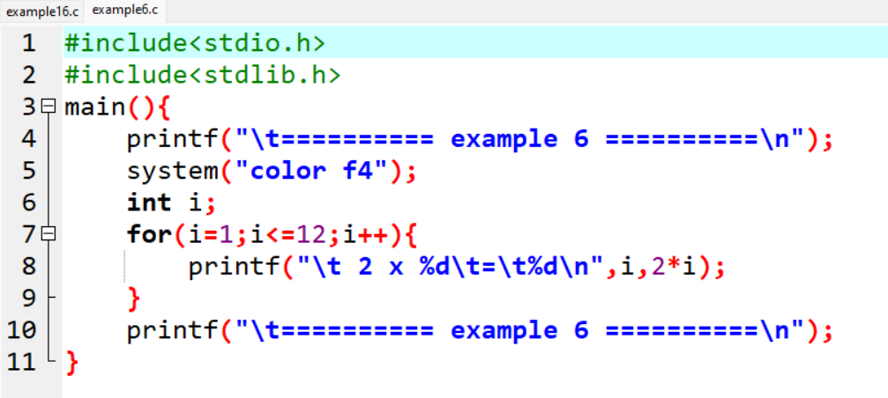
II. ຄໍາສັ່ງທໍາຊໍ້າ (Iteration Statement).
P
ຄໍາສັ່ງເຮັດຊໍ້າ for
ປຕ ແພງຄໍາ ລາວຢາງໃຈ ພາສາຄອມພິວເຕີ C Language Programming
14

Slide 15
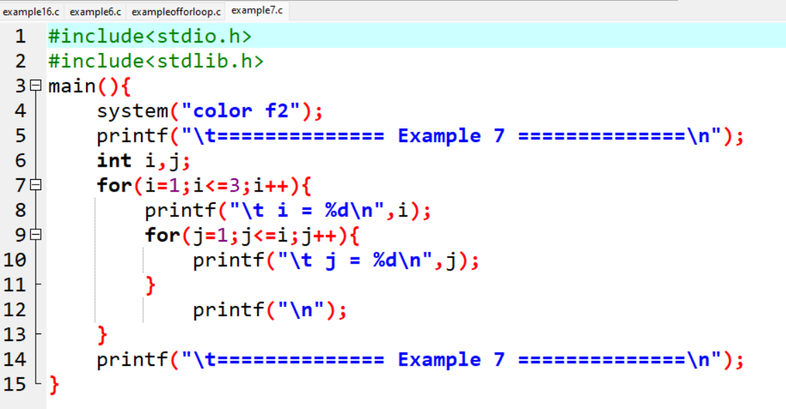
II. ຄໍາສັ່ງທໍາຊໍ້າ (Iteration Statement).
P
ຄໍາສັ່ງເຮັດຊໍ້າ for ຊ້ອນ for: ແມ່ນການນໍາເອົາຄໍາສັ່ງທໍາຊໍ້າຫຼາຍໆຊຸດມາເຮັດວຽກຊ້ອນກັນ, ເຊິ່ງການເຮັດວຽກແບບນີ້ແມ່ນຈະເລີ່ມຈາກ loop for ທີ່ຢູ່ຂ້າງນອກ (outer loop) ໄປສູ່ການເຮັດເຮັດວຽກຂອງ loop for ທີ່ຢູ່ຂ້າງໃນ (inter loop) ແລະ ຈະເຮັດວຽກພາຍໃນ loop for ທີ່ຢູ່ຂ້າງໃນສໍາເລັບສົມບູນຈຶ່ງຈະກັບອອກໄປເຮັດວຽກຢູ່ loop for ນອກອີກຄັ້ງ, ເຊິ່ງຈະເຮັດວຽກແບບນີ້ເລື່ອຍໆຈົນກວ່າເງື່ອນໄຂຂອງ loop ນອກເປັນຜິດ.
ປຕ ແພງຄໍາ ລາວຢາງໃຈ ພາສາຄອມພິວເຕີ C Language Programming
15

Slide 16
II. ຄໍາສັ່ງທໍາຊໍ້າ (Iteration Statement).
P
ຄໍາສັ່ງເຮັດຊໍ້າ while.
while(ເງື່ອນໄຂ){
ຄໍາສັ່ງທີ 1;
}
ຄໍາສັ່ງທີ 2;
ເງື່ອນໄຂ
ຜິດ
ຖືກ
ຄໍາສັ່ງທີ 2
ຄໍາສັ່ງທີ 1
ປຕ ແພງຄໍາ ລາວຢາງໃຈ ພາສາຄອມພິວເຕີ C Language Programming
16

Slide 17
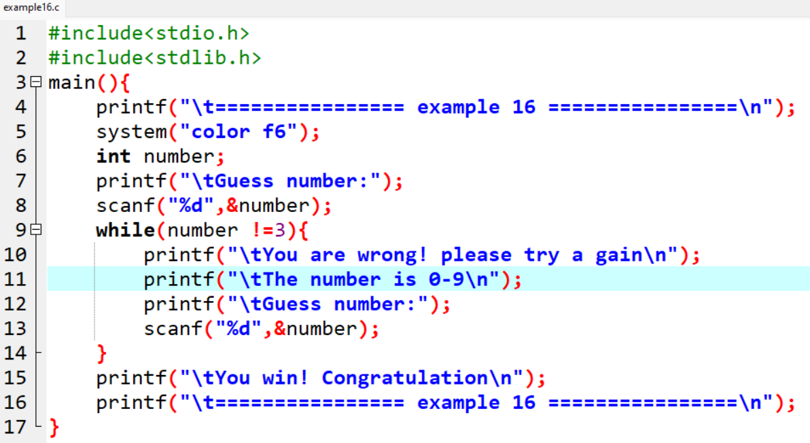
II. ຄໍາສັ່ງທໍາຊໍ້າ (Iteration Statement).
P
ຄໍາສັ່ງເຮັດຊໍ້າ while.
ປຕ ແພງຄໍາ ລາວຢາງໃຈ ພາສາຄອມພິວເຕີ C Language Programming
17

Slide 18
II. ຄໍາສັ່ງທໍາຊໍ້າ (Iteration Statement).
P
ຄໍາສັ່ງເຮັດຊໍ້າ do-while.
do{
ຄໍາສັ່ງທີ 1;
}while(ເງື່ອນໄຂ);
ຄໍາສັ່ງທີ 2;
ຄໍາສັ່ງທີ 1
ຖືກ
ເງື່ອນໄຂ
ຜິດ
ຄໍາສັ່ງທີ 2
ປຕ ແພງຄໍາ ລາວຢາງໃຈ ພາສາຄອມພິວເຕີ C Language Programming
18

Slide 19
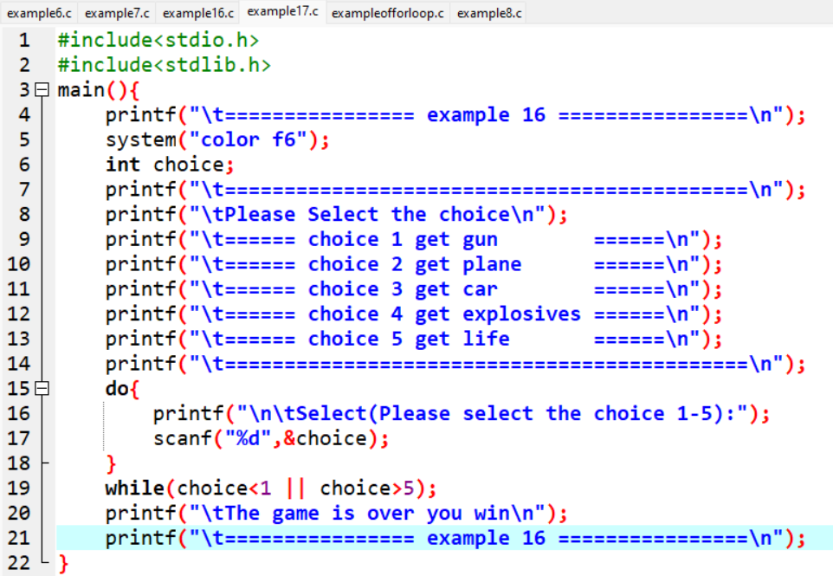
II. ຄໍາສັ່ງທໍາຊໍ້າ (Iteration Statement).
P
ຄໍາສັ່ງເຮັດຊໍ້າ do-while.
ປຕ ແພງຄໍາ ລາວຢາງໃຈ ພາສາຄອມພິວເຕີ C Language Programming
19

Slide 20

P
ຖາມ ແລະ ຕອບຄໍາຖາມ
ປຕ ແພງຄໍາ ລາວຢາງໃຈ ພາສາຄອມພິວເຕີ C Language Programming
20

Slide 21
P
ຂ
ອ
ບ
ໃ
ຈ
ປຕ ແພງຄໍາ ລາວຢາງໃຈ ພາສາຄອມພິວເຕີ C Language Programming
21

